Slide 1

Тема: Префікси і прийменники

Slide 2

Префікс Прийменник
-Чи однакову роботу виконують префікс і прийменник?
Префікс – частина основи слова і пишеться разом. Служить для утворення нових слів.
Прийменник – окреме слово ( службове) і пишеться окремо. Прийменник служить для зв’язку слів.

Slide 3

Пригадай !
Прийменник - це службове слово. Пишеться окремо з іншими словами.
Між прийменником та наступним словом можна вставити інше слово.
Доплив до (крутого) берега. - Доплив до берега.
Зайшов за (справжнім) товаришем. - Зайшов за товаришем.
Між префіксом та наступним словом не можна вставити інше слово.
За (?)писав - Записав

Slide 4
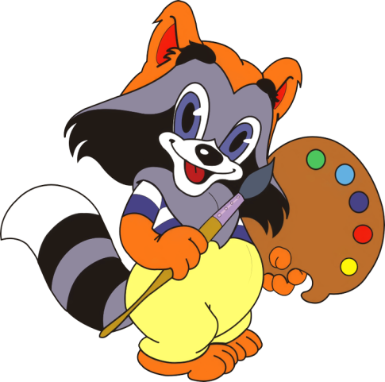
ПОГРАЙМО!
Знайди слово, яке записано правильно!
За їхав заїхав
Пере йшли перейшли
Від школи відшколи
На дереві надереві
Правильно:
Заїхав, перейшли, від школи, на дереві.

Slide 5

Поміркуй!
Де префікс, а де прийменник?
(на) мела (на)полі
(від)їхати (від)будинку
(за)кинула (за)паркан
Перевіримо!
намела на полі
від’їхати від будинку
закинула за паркан

Slide 6

Стань коректором!
Які виправлення ти зробиш?
Падають сніжинки наземлю. Тихо лягають на поле, наліс, надорогу. Я при слухаюсь дотихого снігопаду і чую ніжний дзвін.
Перевір себе:
Падають сніжинки на землю.
Тихо лягають на поле, на ліс, на дорогу.
Я прислухаюсь до тихого снігопаду і чую ніжний дзвін.

Slide 7

Добери за змістом прийменники
Перейду дорогу
Дійду дороги
Вийду дорогу
Зійду дороги
Поїду дорозі

Slide 8
Перейду дорогу
Дійду дороги
Вийду дорогу
Зійду дороги
Поїду дорозі
через
до
на
з
по

Slide 9
Правила вживання прийменників -у, -в
Якщо слово закінчується на голосний, а наступне слово починається з голосного, щоб уникнути збігу, між словами вживається прийменник – в. Наприклад: намалювала в альбомі.
Якщо слово закінчується на приголосний, а наступне слово починається з приголосного, між словами вживається прийменник – у. Наприклад: прочитав у книзі.
Якщо слово закінчується на голосний, а наступне слово починається з приголосного, то між словами вживається прийменник – в. Наприклад: намалювала в зошиті.

Slide 10
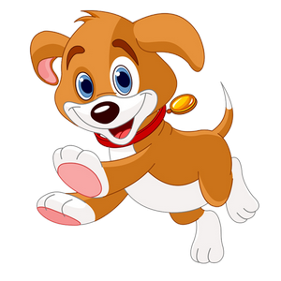
Попрацюємо над вправою
Відпочивав (у/в) парку, відпочивала (у/в) парку, буква (у/в) алфавіті, хворий (у/в) лікарні, прочитав (у/в) журналі, прочитала (у/в) журналі, приїхала (у/в) аеропорт, приїхав (у/в) місто, постукав (у/в) двері, кісточка (у/в) апельсині, велосипед (у/в) гаражі.

Slide 11
Розкриваємо дужки
Відпочивав у парку, відпочивала в парку, буква в алфавіті, хворий у лікарні, прочитав у журналі, прочитала в журналі, приїхала у аеропорт, приїхав у місто, постукав у двері, кісточка в апельсині, велосипед у гаражі.

Slide 12
«Розсели слова» в будиночки
(про)літає
(про) літає (на)лапках
(з)бирає
(з)квітки
(до)вулика
(по)кружляла
(у)саду
(за)гули
префікс
прийменник
пролітає
на лапках
збирає
з квітки
до вулика
покружляла
у саду
загули

